Slide 1
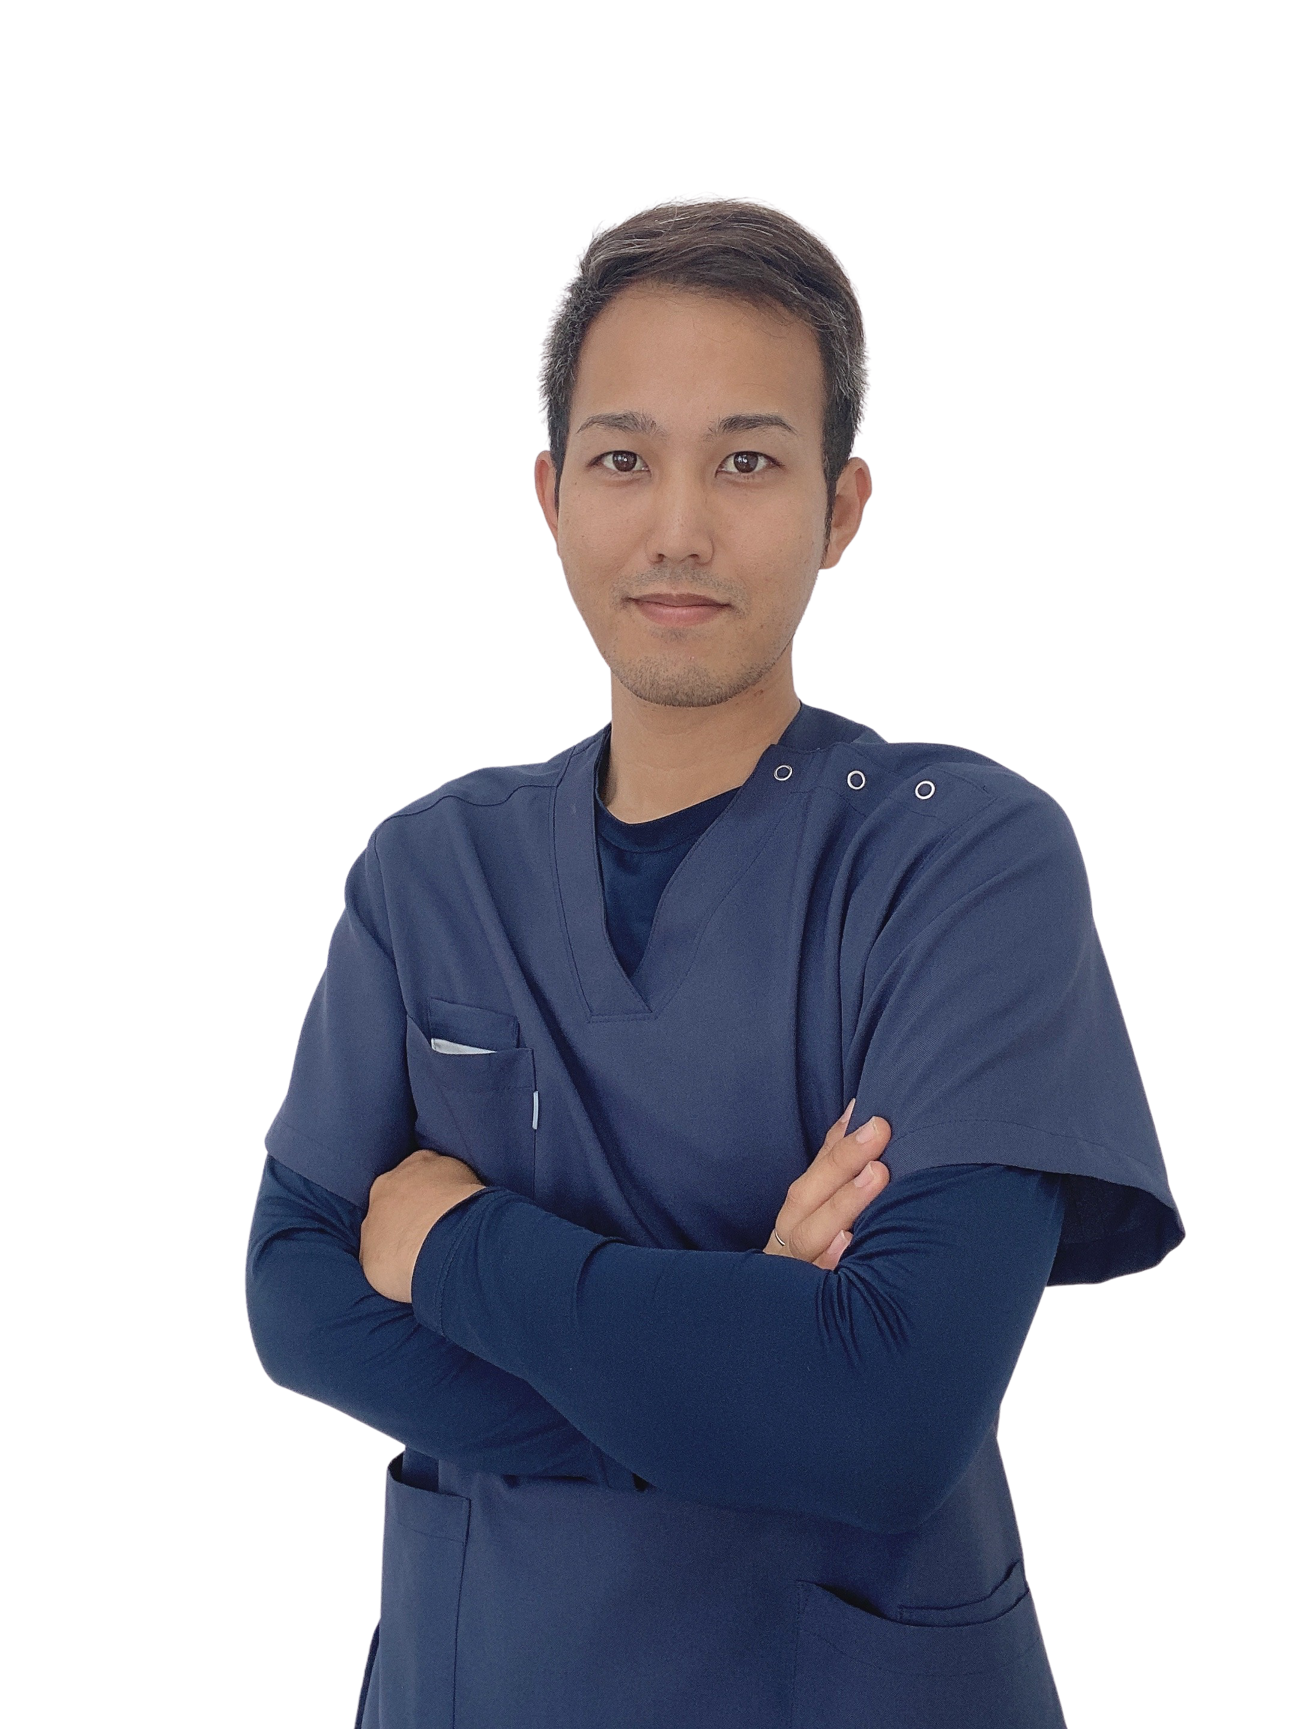
整形外科・整骨院に通っているのに
治らない腰の痛み・・・諦めていませんか？
つらい慢性腰痛を
“今すぐ本気”で
根本から改善したい
あなたへ
「この腰痛は一生治らない・・・」
「ヘルニアの手術をすすめられた・・・」
「痛みやシビレが全然良くならない・・・」
もし、あなたが
どこに行っても治らない
慢性腰痛に悩んでいるのなら
当院がその問題を
全て解決します！

